Slide 1

人教版八年级物理
10.1 浮力

Slide 2
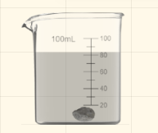
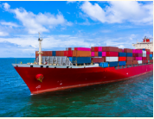
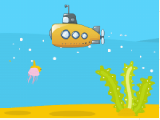
情景导入
当你把一块石子投入水中时，石子会下沉。
一艘万吨巨轮却能平稳地在海面上航行。
潜水艇能在水中自由地上升和下潜。

Slide 3
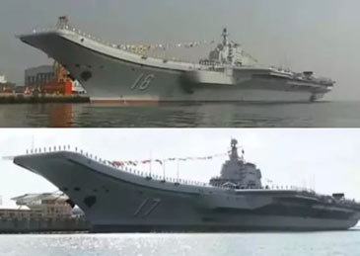
辽宁舰和山东舰
舰艇的发展历经数千年，它在材质、动力和吨位等许多方面发生了巨大变化：从木质到钢铁装甲，从人工划桨和风帆动力到蒸汽轮机和核动力，从几吨到几万吨 ﻿﻿﻿﻿﻿﻿﻿﻿﻿﻿﻿﻿﻿﻿﻿﻿ ﻿
想想看，小铁片浸入水中后会下沉，而钢铁装甲的舰艇依靠什么力的作用竟能漂浮于水面呢？

Slide 4
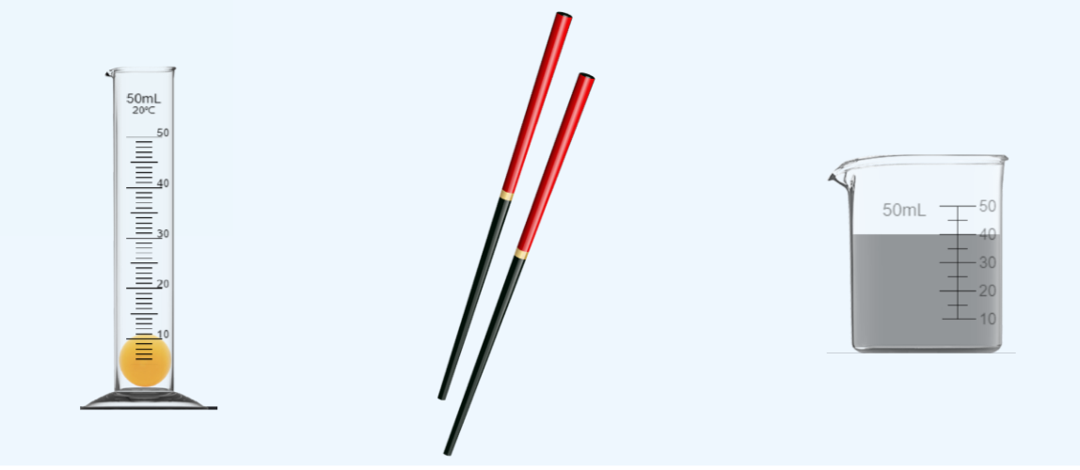
问题
你有什么办法可以在不移动量筒的情况下把其中的乒乓球取出来？

Slide 5
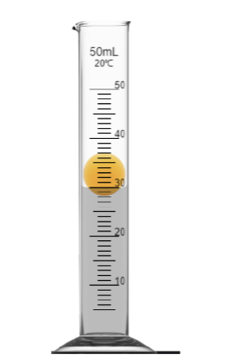
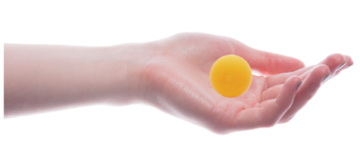
感知浮力
手托起一颗乒乓球，分析它的受力。 ﻿
浮在水面的乒乓球，它都受到什么力？
F_{支}
F
G
G

Slide 6
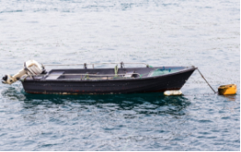
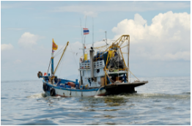
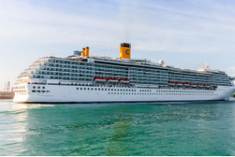
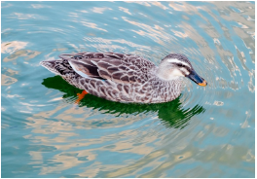
认知浮力

Slide 7
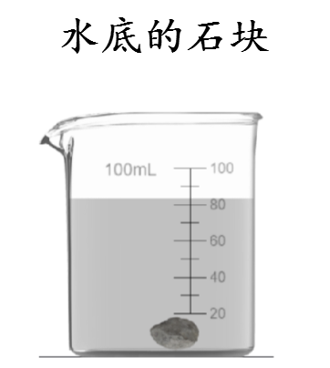
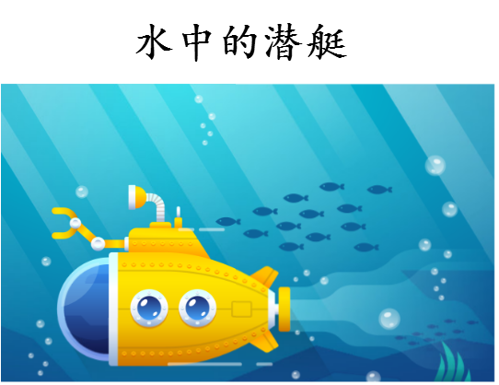
思考
它们受浮力吗？

Slide 8
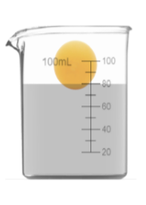
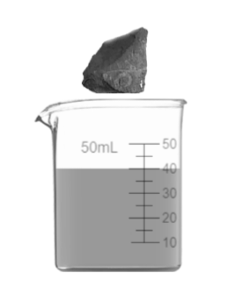
探究1
将浮在水面的乒乓球按到水面底，感受浮力。
探究2
将石块缓缓放入水底，感受浮力。

Slide 9
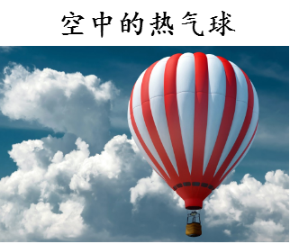
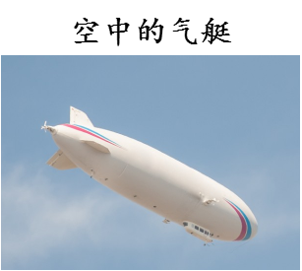
思考
它们受浮力吗？

Slide 10
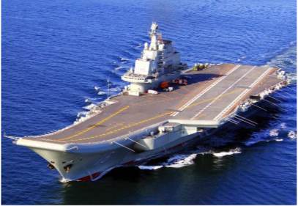
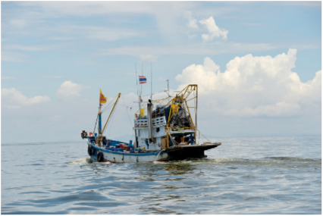
浮力
浸在液体（或气体）中的物体受到液体（或气体）对它向上的托力，这个力叫做浮力。
分析下列物体的受力：
F_{浮}
F_{浮}
G
G

Slide 11
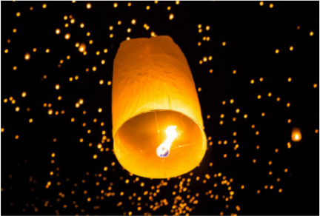
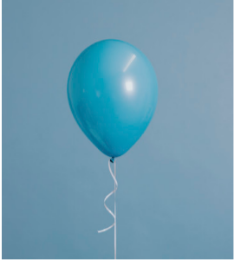
﻿分析下列物体的受力：
F_{浮}
F_{浮}
G
G
猜想
浮力的方向竖直向上。

Slide 12
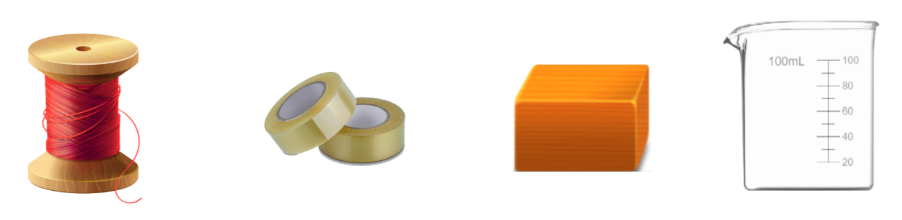
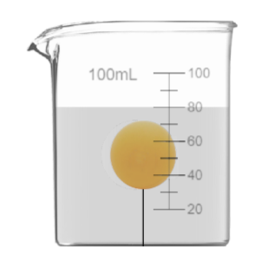
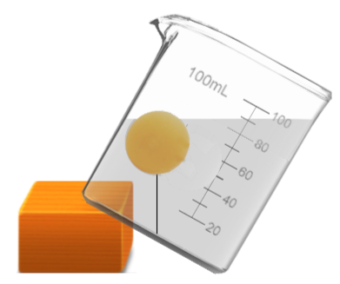
探究
验证浮力的方向。

Slide 13
浮力
浸在液体（或气体）中的物体受到液体（或气体）对它向上的托力，这个力叫做浮力。
方向：竖直向上
施力物体：液体或气体

Slide 14
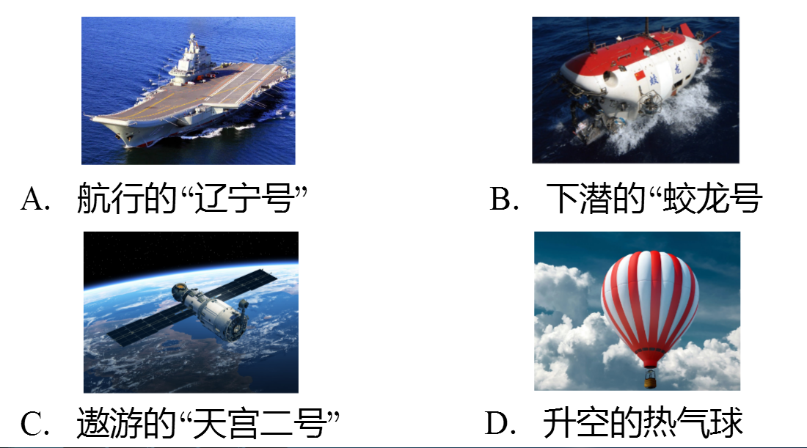
例题
﻿如图情景中没有受到浮力的物体是（ ）。
C

Slide 15
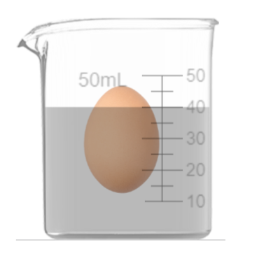
例题
﻿如图所示，将鸡蛋浸入容器里的盐水中，鸡蛋所受浮力的施力物体是（ ）。
A
A. 盐水 B. 鸡蛋 C. ﻿容器 ﻿D. 地球

Slide 16
例题
﻿关于浮力的说法你认为不正确的是（ ）。
A
A. 将一石块抛入水中，石块在下沉过程中不受浮力
B. 在水中上升的木块受到浮力
C. ﻿在海边游泳的人受到海水对他产生的浮力
﻿D. 在空中上升的氢气球受到空气对它的浮力

Slide 17
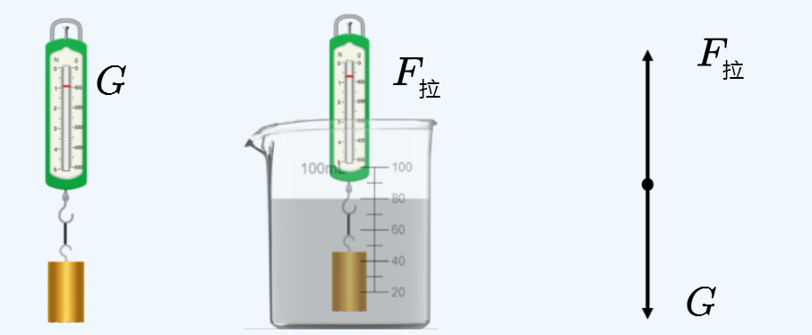
思考
回顾之前学习的弹力、重力和摩擦力，我们都是从力的三要素学习的，讨论完了浮力的方向后，我们如何测量浮力的大小呢？
力的平衡。
提示
F_{浮}

Slide 18
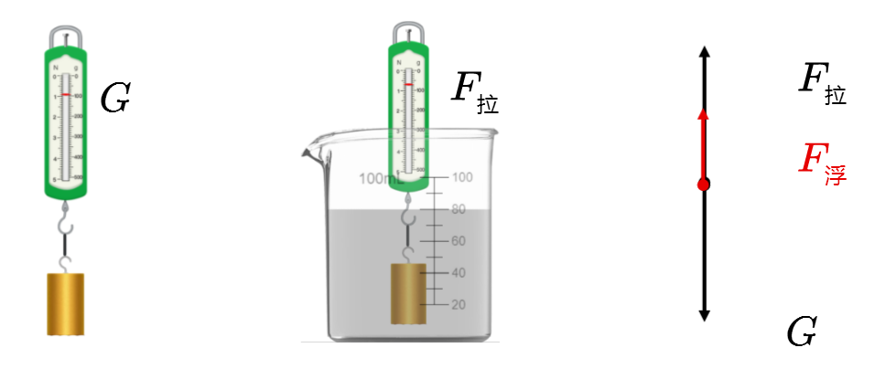

浮力的测量

Slide 19
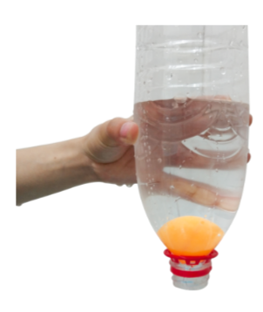
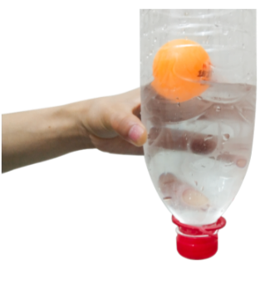
实验与观察
两幅图中的乒乓球为什么有不同的浮沉状态？
思考

Slide 20
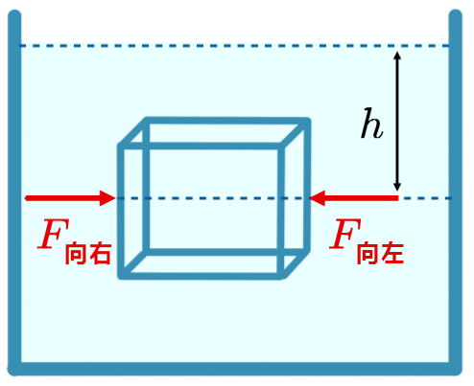
浮力产生的原因
物体在液体内部受到的压力：
F=PS
=ρghS
P=ρgh
左、右表面所受压力关系
∵h_{向右}=h_{向左}
P_{向右}=P_{向左}
∴F_{向右}=F_{向左}

Slide 21
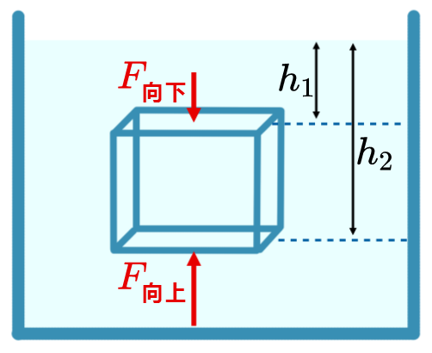
浮力产生的原因
物体在液体内部受到的压力：
F=PS
=ρghS
左、右表面所受压力关系
∵h_{向上}＞h_{向下}
P_{向上}＞P_{向下}
∴F_{向上}＞F_{向下}

Slide 22
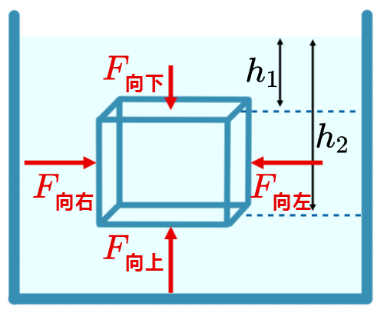
浮力产生的原因
左、右表面所受压力关系
∵P_{向上}＞P_{向下}
∴F_{向上}＞F_{向下}
F_{浮}=F_{向上}-F_{向下}
浮力是液体对物体上下表面的压力差。

Slide 23
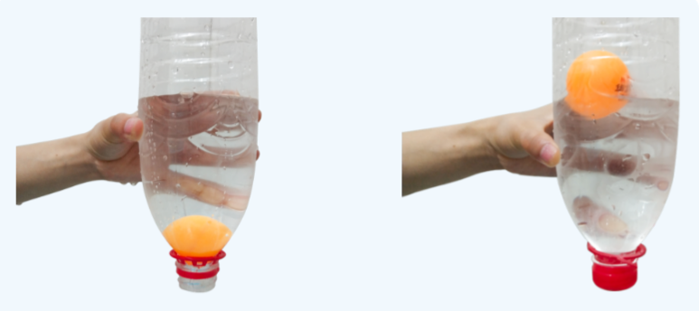
浮力产生的原因
实验与观察
问题
左图中的乒乓球为什么不受浮力？

Slide 24
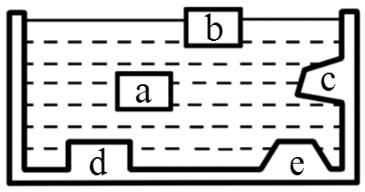
例题
﻿如图所示，a、b 是两个体积相同又能自由移动的物体，c、d、e 是容器自身凸起的一部分，现往容器里注入一些水，下列说法正确的是（ ）。
D
A. a 物体受的浮力小于 b 物体
B. a 物体受的浮力等于 b 物体
C. d、e 部分受浮力，c 部分不受浮力
D. c 部分受浮力，d、e 部分不受浮力

Slide 25
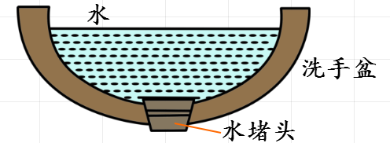
例题
﻿如图所示，洗手盆底部的出水口塞着橡胶制成的水堵头，则水堵头（ ）。
D
﻿A. 没有受到水的压力，但受到水的浮力
B. 没有受到水的压力，也没有受到水的浮力
C. 受到水的压力，没有受到水的浮力
D. 受到水的压力，也受到水的浮力

Slide 26
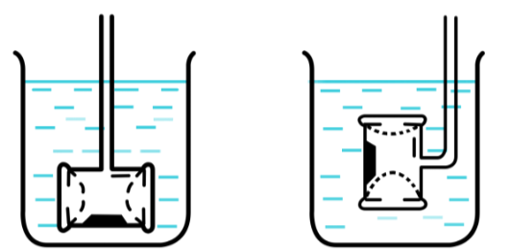
例题
﻿如图所示，将两端蒙上绷紧程度相同的橡皮膜的玻璃圆筒浸没在水中，当玻璃圆筒沿水平方向放置时，水对玻璃圆筒两端的橡皮膜的压力F ﻿﻿﻿﻿﻿﻿﻿﻿﻿﻿﻿﻿﻿_{向左}﻿﻿﻿﻿﻿﻿﻿﻿﻿﻿﻿﻿﻿ 和F ﻿﻿﻿﻿﻿﻿﻿﻿﻿﻿﻿﻿﻿_{向右}﻿﻿﻿﻿﻿﻿﻿﻿﻿﻿﻿﻿﻿ 的大小关系是 ﻿﻿﻿﻿﻿﻿﻿﻿﻿﻿﻿﻿﻿﻿﻿F_{向左}﻿﻿﻿﻿﻿﻿﻿﻿﻿﻿﻿﻿﻿﻿﻿ _____ ﻿﻿﻿﻿﻿﻿﻿﻿﻿﻿﻿﻿﻿﻿﻿F_{向右}﻿﻿﻿﻿﻿﻿﻿﻿﻿﻿﻿﻿﻿﻿﻿ （填“大于”、“等于”或“小于”），当玻璃圆筒沿竖直方向放置时，水对玻璃圆筒两端的橡皮膜的压力F ﻿﻿﻿﻿﻿﻿﻿﻿﻿﻿﻿﻿﻿﻿﻿_{向上}﻿﻿﻿﻿﻿﻿﻿﻿﻿﻿﻿﻿﻿﻿﻿ 和F ﻿﻿﻿﻿﻿﻿﻿﻿﻿﻿﻿﻿﻿﻿﻿_{向下}﻿﻿﻿﻿﻿﻿﻿﻿﻿﻿﻿﻿﻿﻿﻿ 的大小关系是F _{﻿﻿﻿﻿﻿﻿﻿﻿﻿﻿﻿﻿﻿﻿向上}﻿﻿﻿﻿﻿﻿﻿﻿﻿﻿﻿﻿﻿﻿ _____ F﻿﻿﻿﻿﻿﻿﻿﻿﻿﻿﻿﻿﻿﻿_{向下}﻿﻿﻿﻿﻿﻿﻿﻿﻿﻿﻿﻿﻿﻿ （“大于”、“等于”或“小于”），通过以上探究，你认为浮力产生的原因是 ____________________________ 。
等于
大于
﻿液体对物体上下表面的压力差

Slide 27
例题
B
﻿关于浮力说法正确的是（ ）。
A. 浮力的大小与物体浸没的深度有关
B. 浮力是由于物体上、下表面受到的压力不同产生的
C. 在水中会下沉的金属块不受到浮力
D. 埋在河底泥沙中的贝壳受到浮力作用

Slide 28
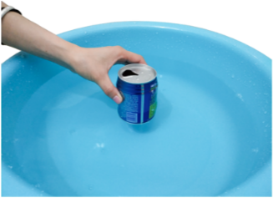
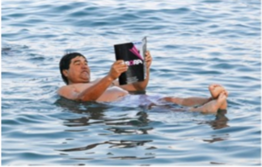
小实验
思考
把空饮料罐用手按入水中，饮料罐进入水中越深，手的感觉有什么变化？
问题
分析一下，浮力大小跟什么因素有关？

Slide 29
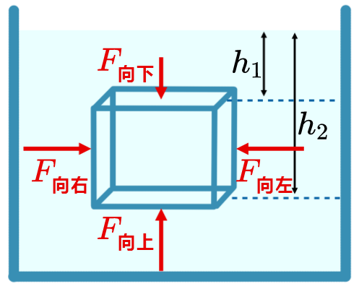
猜想
﻿浮力与什么有关呢？
浮力是由上下表面液体压力差产生的
液体压强P=ρgh ﻿﻿﻿﻿﻿﻿﻿﻿﻿﻿﻿﻿﻿﻿﻿﻿﻿﻿﻿﻿﻿﻿﻿﻿
浮力的大小与液体密度有关。
猜想1
猜想2
﻿浮力的大小与深度有关。

Slide 30
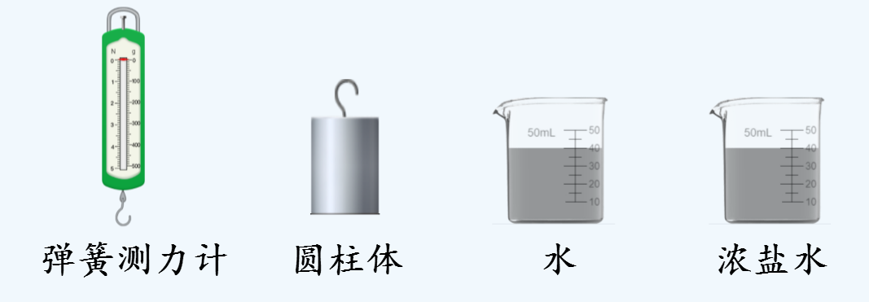
浮力的影响因素
实验器材
实验方法
注意运用控制变量的方法。

Slide 31

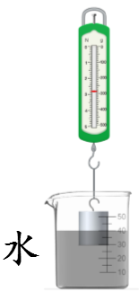
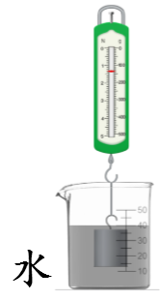
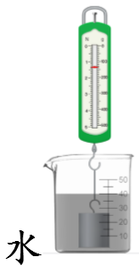
探究
浮力的影响因素。
分析实验现象
结论1
浸在液体中的物体所受的浮力与物体浸在液体中体积有关；
结论2
浸在液体中的物体所受的浮力与物体浸在液体中的深度无关。

Slide 32
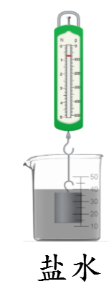
探究
浮力的影响因素。
分析实验现象
结论3
浸在液体中的物体所受的浮力与液体的密度有关。

Slide 33
浮力的影响因素：
①浸在液体中的体积；
②液体的密度。
结论
注意
物体的浮力与浸入液体的深度无关；
影响浮力的是浸在液体中的体积，而不是物体的体积，只有在浸没的情况下，才有浸在液体中的体积与物体的体积相等。

Slide 34
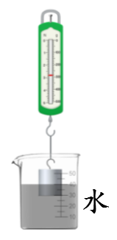
例题
﻿如图，小钰将一个直圆柱体挂在测力计下方，竖直缓慢放入水面以下，下列说法中正确的是（ ）。
B
A. 利用此装置可以研究“测力计的拉力和物体的重力是否有关”
B. 利用此装置可以研究“测力计的拉力和物体浸入液体的深度是否有关”
C. 利用此装置可以研究“物体受到的浮力和液体的密度是否有关”
D. 利用此装置可以研究“物体受到的浮力和物体的体积是否有关”

Slide 35
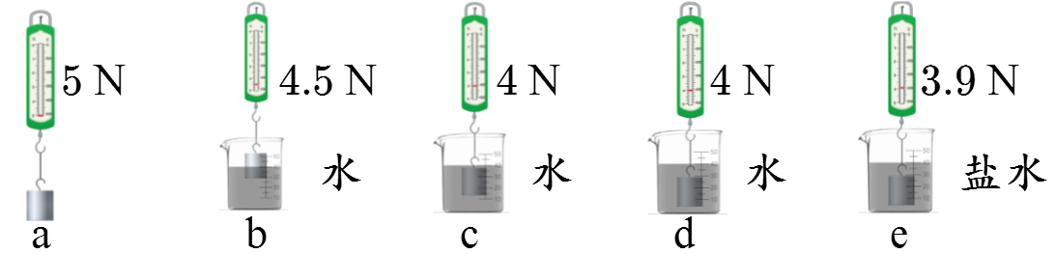
例题
﻿某同学按照如图所示的操作，探究影响浮力大小的因素。
a、b、c
（1）比较 ________（填序号），可知浮力的大小与排开液体的体积有关。
（2）分析 a、c、d 三次实验的数据可知浮力大小与物体浸没在液体中的深度 _____（选填“有”或“无”）关。
（3）通过比较 a、b、e 三次实验的数据，______（选填“能”或“不能”）得出浮力大小与液体密度有关。
无
不能

Slide 36
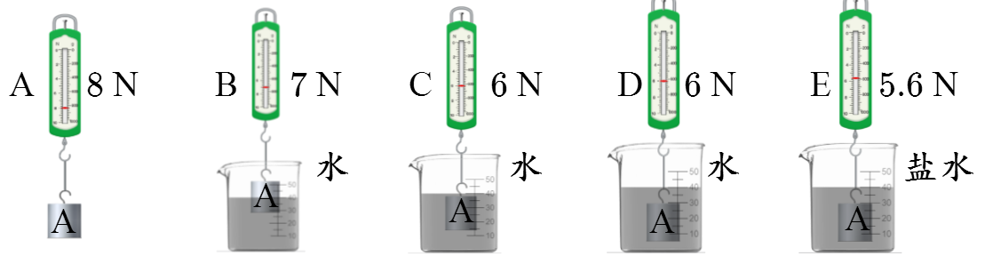
例题
小明同学在探究影响浮力大小的因素时，做了如图所示的实验，请你根据小明的实验探究回答下列问题。
（1）在 C 与 E 两图中，保持了排开液体的体积不变，研究浮力与 __________ 的关系；
（2）小明对 ABCD 四个步骤进行了观察研究，发现浮力的大小有时与深度有关，通过比较步骤 ____ 却发现浮力与深度无关，对此正确的解释是浮力的大小随着 ______________ 的增大而增大。
液体密度
CD
排开液体体积

Slide 37
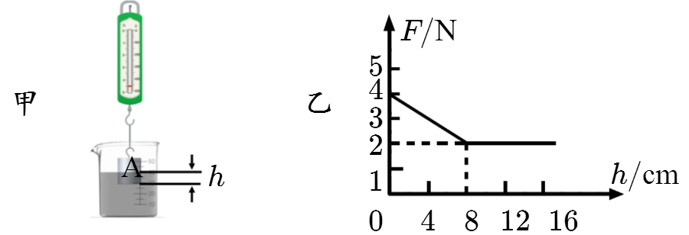
﻿小华用如图甲所示进行实验“探究影响浮力大小的因素”，A 是实心圆柱体，根据数据作出的弹簧测力计示数 F 与物体浸入水中的深度 h 的关系图象如图乙，从图乙可知（ ）。
例题
B
F_{浮}=G-F_{拉}
G
浸没
A. 物体受到的重力为 2 N
B. 当物体浸没在水中时受到的浮力为 2 N
C. 用该装置可以探究浮力与物体体积的关系
D. 浸入液体的物体所受的浮力大小与深度成正比

Slide 38
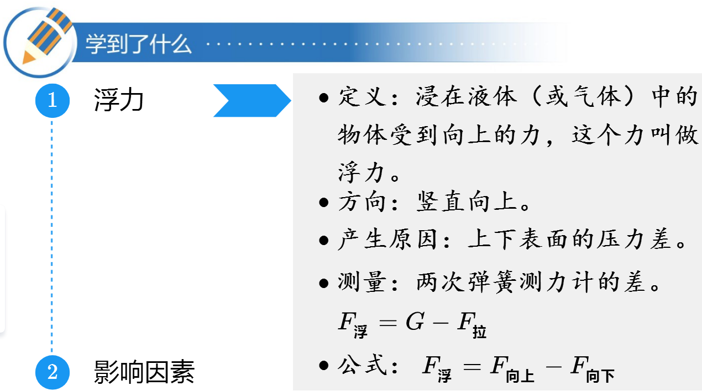

Slide 39


Slide 40
练习
下列水中的物体没有受到浮力的是（ ）。
C
A. 水面戏水的鸭子
B. 水中游弋的小鱼
C. 水中大桥的桥墩
D. 海底水草的叶子

Slide 41

练习
在如图所示的“探究浮力大小与哪些因素有关”的实验中，可以探究物体所受浮力大小与浸没在液体中的深度无关的是图中的（ ）。
C
A. 甲和丙 B. 甲和乙
C. 乙和丁 D. 丙和丁

Slide 42
练习
关于物体所受的浮力，下列说法中正确的是（ ）。
D
A. 空气中的物体不受浮力作用
B. 沉在水底的铁球不受浮力作用
C. 浮力是物体对液体施加的力
D. 浮力是液体对物体压力的合力

Slide 43

练习
将一个乒乓球放入倒置的饮料瓶中，然后向瓶内注入水将乒乓球浸没，如图所示，乒乓球保持静止状态则乒乓球（ ）。
C
A. 仍受水的浮力
B. 不受水的浮力，也不受水对它的压力
C. 不受水的浮力，但受水对它的压力
D. 无法判断

Slide 44
练习
D
下列关于浮力的说法正确的是（ ）。
A. 浮力都是由水产生的
B. 在不同的液体中，浮力的方向会不同
C. 只有固体才能受到浮力的作用
D. 浮力的方向与重力的方向相反

Slide 45

练习
如图所示，用细绳将一物体系在容器底部，若物体所受浮力为 10 N，上表面受到水向下的压力为 4 N，则物体下表面受到水向上的压力为（ ）。
C
A. 4 N B. 6 N C. 14 N D. 7 N

Slide 46
练习
一正方体浸没在水中，上表面与水面相平，关于它下列说法中正确的是（ ）。
D
A. 它的上、下表面都受到水的压强，其中上表面受的压强较大
B. 它的上、下表面都受到水的压力，两表面受的压力相等
C. 它的上表面受的压力向上，下表面受的压力向下
D. 它的下表面受的压强较大，下表面受的压力向上

Slide 47

练习
小明同学在探究“影响浮力大小的因素”时，做了如图所示的实验。请你根据小明的实验探究回答下列问题：
A
（1）比较图 B 和图 ____，说明浸在液体里的物体会受到浮力的作用；
（2）在 C 与 E 两图中，保持了排开液体的体积不变，研究浮力与液体的 ______ 关系；
密度

Slide 48
练习
小明同学在探究“影响浮力大小的因素”时，做了如图所示的实验。请你根据小明的实验探究回答下列问题：
（3）在 C 和 D 两图中，说明物体浸没时所受浮力与物体所处液体中的深度 _____ （填“有关”或“无关”）；
（4）根据 A 与 C 两图所标的实验数据，可知物体在水中所受的浮力为 ____ N。
无关
2

Slide 49


练习
（多选）如图甲所示，用弹簧测力计、细线、水和圆柱体研究浮力。把圆柱体从水中匀速拉出水面（不计圆柱体带出的水），得到测力计示数随时间变化的图象如图乙所示。根据图象，下列说法正确的是（ ）。
BD
A. 浮力与液体的密度有关
B. 浮力与圆柱体浸没的深度无关
C. 圆柱体在 AC 段所受的浮力先不变后增大
D. 圆柱体在 BC 段所受的浮力与物体排开液体的体积成正比

Slide 50

在弹簧测力计下挂一圆柱体，从盛水的烧杯上方某一高度缓慢下降，圆柱体浸没后继续下降，直到圆柱体底面与烧杯底部接触为止，如图所示是圆柱体下降过程中弹簧测力计读数 F 随圆柱体下降高度 h 变化的图象。
练习
（1）分析图象可知，圆柱体重力是 ___ N；
（2）圆柱体浸没在水中时，受到的浮力是 ____ N；
（3）分析图象 BC 段，可得结论：物体浸没液体之前，浸入液体的深度越深，受到的浮力越 _____（选填“大”或“小”）。
12
8
大

